Slide 1
Tema :
Selección de textos
¡Bienvenidos Aventureros Digitales!
Hoy aprenderemos a "seleccionar" en el procesador de textos
Usaremos la compu como si fuera una varita mágica
Todos podrán probar en la computadora

Slide 2
Fin en mente:
Aplicar diferentes tipos de selección en el entorno digital para modificar, mover o eliminar información con precisión durante la edición de textos o archivos escolares.
Aprendizaje esperado:
Seleccionar palabras, líneas, párrafos o archivos utilizando combinaciones del mouse y el teclado, según el objetivo de la tarea escolar.
Agenda:
Selección
Selección múltiple
Selección por click

Slide 3

Yo elijo y selecciono

Slide 4
Seleccionar texto
¿Has seleccionado un texto?
¿Por qué seleccionas un párrafo o texto?
¿Qué utilizas para seleccionar el texto de un libro o documento?

Slide 5
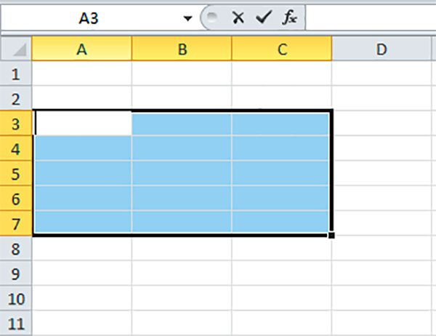
¿Qué es "Seleccionar"?
Es "tomar" unas palabras para jugar con ellas
Cuando seleccionamos, las palabras se ponen de color azul o gris
Podemos cambiar el color, tamaño o borrarlas si están seleccionadas

Slide 6

¿Cómo Seleccionamos? (El Mouse Aventurero)
Coloca el puntero antes de la letra que quieres seleccionar
Haz clic y, sin soltar, arrastra hasta el final: ¡magia!
Las palabras se pondrán de otro color cuando estén seleccionadas

Slide 7
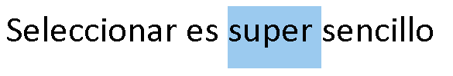
Seleccionar una palabra con doble clic
Haz doble clic sobre la palabra: ¡queda toda azulita!
Prueba con tu nombre, ¿qué pasa?
Así es más rápido que arrastrando

Slide 8
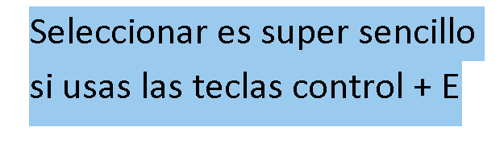


Seleccionar todo el texto al instante
Usa el menú: busca "Seleccionar todo" en el procesador de textos
O pregunta al adulto por el truco secreto del teclado
¡Verás todo el texto pintado de color!

Slide 9
Ejemplo divertido: Pintar palabras mágicas
Selecciona la palabra "sol" y ponle color azul
Selecciona la palabra "mar" y cámbiala a rojo
Sol
Mar

Slide 10
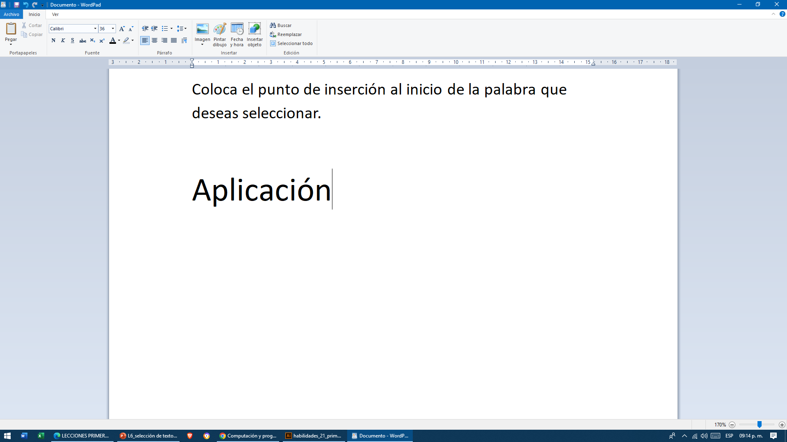

Selección de textos
Seleccionar significa: elegir, marcar o clasificar, en un procesador de textos podemos seleccionar un caracter, palabra o párrafo de un documento, cuando seleccionamos un texto en un procesador de textos le estamos indicando a la computadora que solo el texto seleccionado se va a modificar, eliminar o cambiar su apariencia.

Slide 11
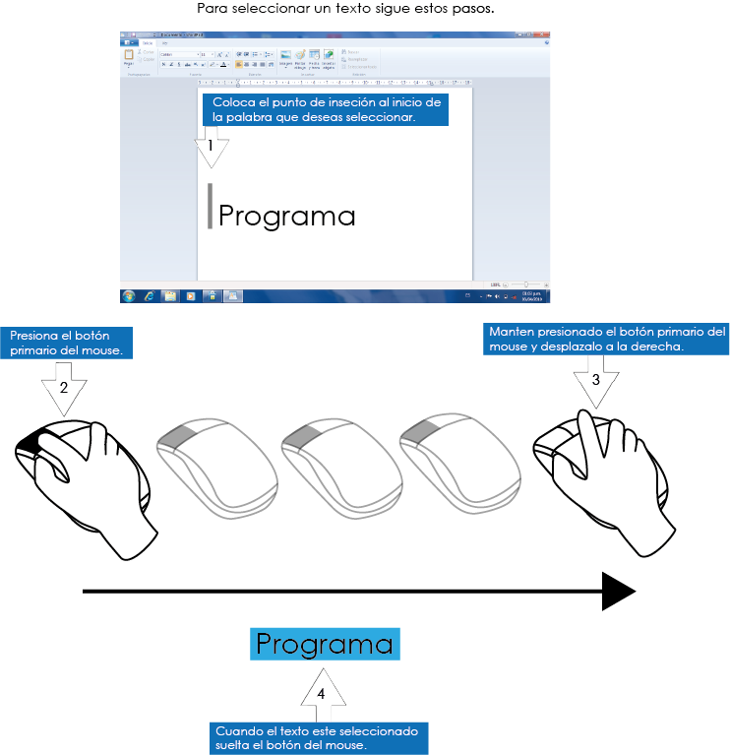
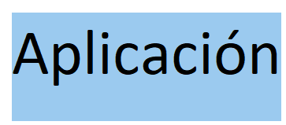
Selección de textos
Cuando el texto este seleccionado, suelta el botón del mouse.

Slide 12
Selección de textos
También puedes seleccionar de derecha a izquierda

Slide 13

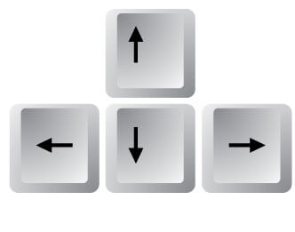
Selección con el teclado
Para seleccionar un texto con el teclado realiza lo siguiente.
1
2
Presiona la tecla Mayús y mantenla presionada
3
Presiona la flecha a la derecha varias veces.

Slide 14
Actividad 46-47
Habilidad 22

Slide 15
Responde las siguientes preguntas:
¿Qué significa seleccionar?
¿Qué le indicamos a la computadora cuando un texto es seleccionado?
¿En que parte de la palabra debemos colocar el cursor de texto para seleccionar?
Si colocamos el cursor al inicio de la línea de texto y lo movemos hacia abajo presionando el botón del mouse se seleccionará una palabra o toda la línea de texto?

